Slide 1
DNA甲基化及其差异分析
指导老师：李国亮
团队成员：董怡蕙 宋琦敏 焦裕迪
2016-10-31

Slide 2
课题研究背景
1

Slide 3
01 /课题研究背景
全基因组DNA甲基化差异分析
什么是DNA甲基化？
DNA甲基化是在DNA甲基化转移酶(Dnmt)的作用下将甲基选择性地添加到胞嘧啶上形成5-胞嘧啶的过程
DNA甲基化刚被发现时被定义为第五种碱基，实际上它是一种重要的表观遗传学标记
DNA甲基化是最早发现的DNA修饰途径之一
DNA甲基化的功能：
对于基因表达、转录沉默、染色体结构、胚胎发育、细胞全能型、以及癌症方面的研究具有重要作用
因此研究细胞染色体DNA甲基化分布及其发生规律具有重要作用。

Slide 4
研究方法及思路
2

Slide 5
研究方法
全基因组DNA甲基化测序
将基因组中未发生甲基化的C（胞嘧啶）碱基转换成U（尿嘧啶），经PCR扩增后变成T（胸腺嘧啶），与原本具有甲基化修饰的C碱基区分开来。Bisulfite-Seq即是将Bisulfite处理与高通量测序技术相结合，从而来绘制单碱基分辨率的DNA甲基化图谱，来研究特定DNA区域甲基化与特定表型之间的关联。
分析流程
DNA甲基化测序数据比对到参考基因组
单碱基的甲基化程度分析
DNA甲基化在基因启动子区及基因组上的分布
差异DNA甲基化分析
可视化

Slide 6
研究思路
在方差分析的基础上运用C/C++设计开发软件，为DNA甲基化数据分析（BSseq）提供严谨简便的差异分析软件包。
实现功能：完成DNA甲基化及hmC的差异检测分析：等位基因的差异甲基化，差异位点（DMC）、差异区域（DMR）、差异基因（DMG）以及差异功能等的分析
应用该软件包结合相应的生物学问题进行数据分析，期望能够解释一些DNA甲基化作用机制，为以后甲基化的研究提供参考。

Slide 7
研究实施方案
3

Slide 8
已完成
1.通过网络课程学习，查阅相关论文及文献，和导师学长讨论交流等方式掌握生物学DNA甲基化以及羟甲基（hmC）相关背景，学习使用linux操作系统（通过双系统和服务器）。
2.熟悉batmeth已有软件的使用和数据分析（包括数据预处理需要使用的相关软件fastqc、trimmomatic等）。
3.搜索收集现有的关于DNA甲基化数据库的相关资料，整理出现有数据库的异同点，为将要形成的数据库做了简单的需求分析。

Slide 9
预期目标
以batmeth（BSseq比对软件）为基础，开发完成全基因组DNA甲基化差异分析软件，实现DNA甲基化数据预处理、序列比对、甲基化位点计算、差异甲基化分析、分类注释、功能分析等功能，建立DNA甲基化数据库，并完成相应报告，在此基础上争取能够撰写相应的文章作为成果发表。
以该软件为基础测试相应的数据，确保其对不同形态的DNA甲基化（mC/hmC）数据都能够进行分析处理。且与生物学问题相结合，期望对现今DNA甲基化的机理研究起到一定的辅助作用。从而能够为疾病的发生、相关治疗的研究提供研究基础。

Slide 10
数据处理及分析
4

Slide 11
1.建立索引----通过像索引目录一样，可以快速比对
Build_all /public/home/yqchen/sdh/s/ref-seq/Oryza_sativa.IRGSP-1.0.31.dna.genome.fa
2.映射比对（Map）：-------比对之后得到了甲基化
单端比对
左：batmeth2-align -g ./hg19/hg19.fa -i left.fq -o outPrefix1 -p 6(-p 为线程数，一般为6个)
双端比对
batmeth2-align -g /data/index/hg19/hg19.fa -i CML_R1_left.fq -i CML_R2_right.fq -o out.prefix --threads 16 -n 2
（线程一般为16，最好为双数。）
注：
a)比对序列长度大于150，fastqc 中reads的长度(.fq文件，AGCT也可以看长度),我们一般用120,125的长度
b)跑几个线程会出现几个输出文件
c)单双端下载数据时可从数据自身判断，ncbi也说明(1:N:0-------1表示左端; 2:N:0-------2表示右端)

Slide 12
3.split获取甲基化
split -o Final_Result.sam -g ../../../Genome/batmeth2/xx.fa -n 2 -i batmeth2outPrefix.* -m Final.methratio.txt -P
../../../Genome/batmeth2/xx.fa 建立索引的那个文件
batmeth2outPrefix.* batmeth执行后的所有文件
Final.methratio.txt 甲基化水平的文件，split执行后的结果文件
-P：指定为双端，该指令默认为单端，没有该参数，因为我们用的是双端，必须显示注明该参数，否则生成的文件大小为0。

Slide 13
4.使用近似贝叶斯建模检测BSseq SNP
a）将Sam文件转换为BAM文件
samtools view -bS Final_Result.sam > Final_Result.bam
Samtools指令输入的文件为.sam,输出文件为.bam
只是文件格式不一样，内容一样
b)对bam文件进行排序
samtools sort Final_Result.bam -f Final_Result.sort.bam
对它排序，方便下一步差异性检测，
c）BS-Seq变化检测
BS-Snper --fa /data/index/hg19/hg19.fa --input Final_Result.sort.bam --output snp_result_file
/data/index/hg19/hg19.fa：参考基因组
SNP：单核苷酸多态性，单核苷酸一个碱基
有很多突变在DNA上，可以测三个人的样本，从而检测哪些地方突变了

Slide 14
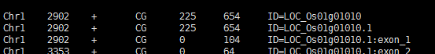
5.methyGff------甲基化水平和密度（split生成的文件信息比较少，为了得到更多的信息，为了进行可视化的处理，利用R语言的性质。）
methyGff -o outprefix -G index -g GFF file/-b bed file -m final.methratio.txt -B -P --TSS --TTS
final.methratio.txt ：split生成的文件
将基因区域的信息提取出来：-B ----body，对应输出文件callus1.body.*（.txt）
第一行:Chr1染色体名称，2902 染色体上的位置，225为支持甲基化的基因，654为共几个基因，甲基化水 平：225/654
-P-promoter,对应输出文件callus1.Promoter.cg/chg/chh.1.txt。文件同上，也是在染色体位置上的。-P参数很重要：基因要表达，首先要启动，（启动子区域）
-TSS、-TTS：为后面指令的需要,其生成文件 callus1.TSS.cg/chg/cgg.1.txt和callus1.TTS.cg./chg/cgg.1.txt是heatmap指令的输入文件

Slide 15
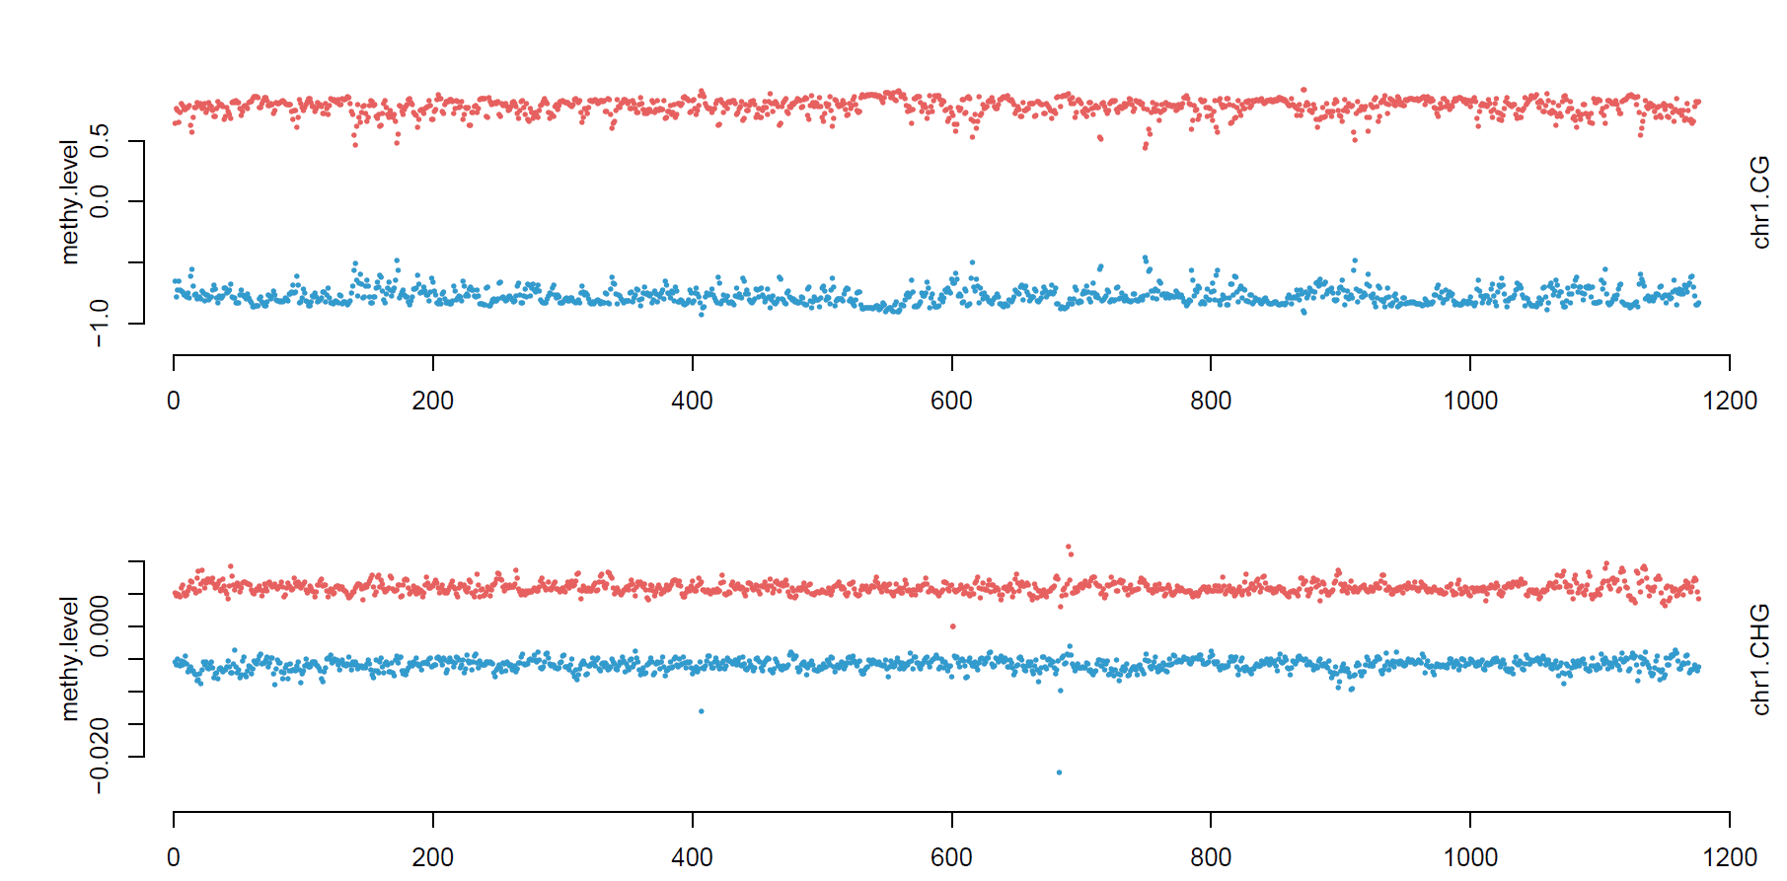
methyPlot--- DNA甲基化数据可视化（所需R包：ggplot2 {install.packages（“ggplot2”）}）
methyPlot methBins.txt chrosome.methy.pdf 0.025 Methylevel.1.txt methlevel.pdf TSS TTS AverMethylevel.1.txt elements.pdf
methBins.txt:split生成的文件
Methylevel.1.txt / AverMethylevel.1.txt：methyGff生成的
一个”.txt”对应一个.pdf
0.025基因的步长。默认即可
结果某个.pdf显示如右图
横轴是为位置，人为分的，代表区域
纵轴甲基化水平

Slide 16
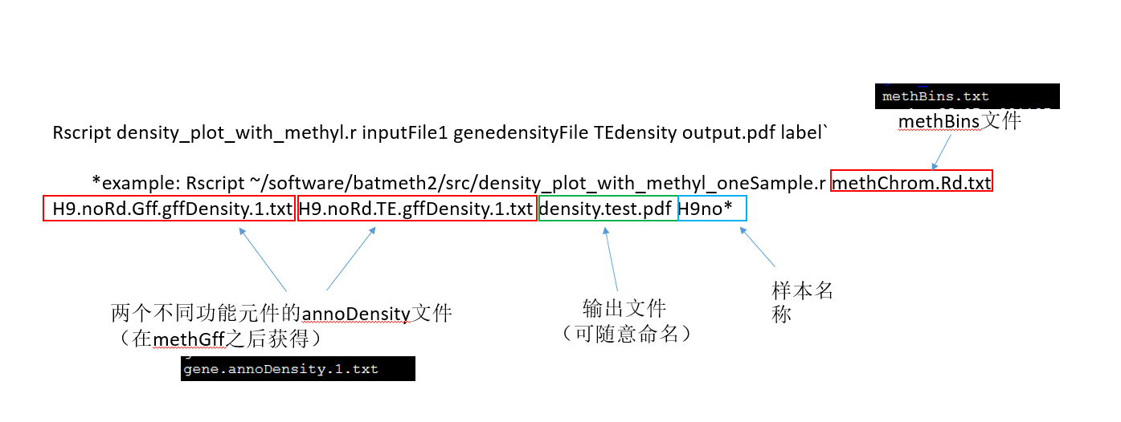
Rscrip（画密度图）------突变型，野生型对比

Slide 17
不同数据库概述
5

Slide 18
研究人类疾病相关的甲基化数据库
DiseaseMeth（人类疾病）:
整合了72种疾病类型。
提供了回归分析等相关分析并可供作深入数据挖掘之用。
DbDAD（人类老年疾病）：
整合了12种老年疾病。
包含了ChainMap可视化工具（Map）。
methHC(人类癌基因表达)：
不仅结合DNA甲基化数据，还包括基因表达数据和microRNA表达数据。
提供各种接口和图形可视化工具。
MethyCancer（人类肿瘤）：
高度集成的数据包括DNA甲基化相关基因、突变和癌症信息，和CpG岛（CGI）。
提供可视化工具myview。
MethylomeDB（脑）：
脑甲基化数据的第一来源，包括人类和小鼠脑标本的全基因组DNA甲基化谱。
促进跨物种比较表观基因组调查，以及精神分裂症和抑郁症甲状腺的研究。
提供表功能方便下载；浏览器利用UCSC基因组浏览器镜像站点的基本接口。

Slide 19
PubMeth：
基于Meadline的文本挖掘，以提取癌症中的甲基化信息。
注释和评论基于已发表文献的文本挖掘的癌基因甲基化数据库。
专注与人类癌症和疾病的研究。
MethDB（表观遗传效应和环境数据库）:
保存多种CPG甲基化分析获得的DNA测定信息中甲基化胞嘧啶发生的信息。
存储DNA甲基化与环境发生作用的实验数据。
MethBase（参考甲基化酶）：
它包含来自研究良好的生物体的数百种甲基。
对于每种甲基酯，Methbase在单个位点，等位基因特异性甲基化区域，低甲基化或高甲基化区域，部分甲基化区域以及详细的元数据和简要统计提供甲基化水平。
这些结果是使用MethPipe软件包生成的。
Methbank（单碱基分辨率的）：
包含配子和早期胚胎的不同发展阶段，涵盖多个跨模型免疫系统。
在不同发育阶段的跨物种，进行DNA甲基化的比较，研究其在胚胎发育中的作用。
实验样品主要来自斑马鱼和小鼠。
其他甲基化数据库

Slide 20
Thank you

